Slide 1
Федеральный реестр медицинских и фармацевтических организаций(ФРМО)
Федеральный регистр медицинских работников (ФРМР)
Ведущий технолог ООМСИ Мирошникова Елена Александровна

Slide 2
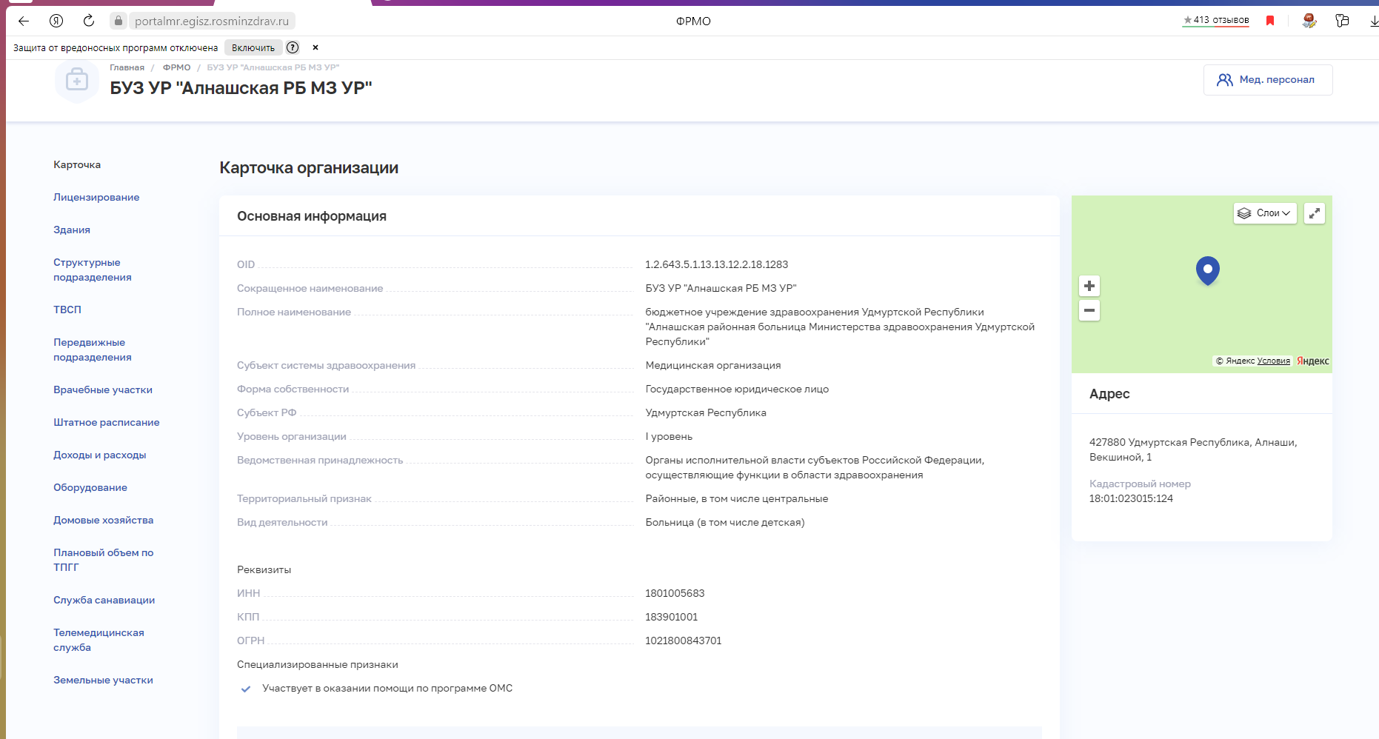
Проверьте на ФРМО правильность внесения адресов, года постройки и других данных по всем зданиям, где осуществляется медицинская деятельность.
Если здание признано аварийным - то должны быть соответствующие документы

Slide 3
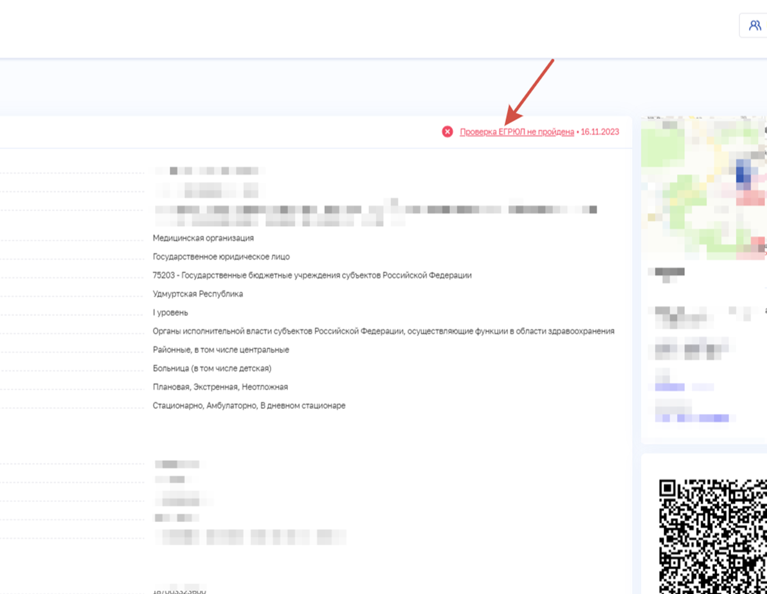
При необходимости - проведите проверку ЕГРЮЛ (единый государственный реестр юридических лиц)

Slide 4
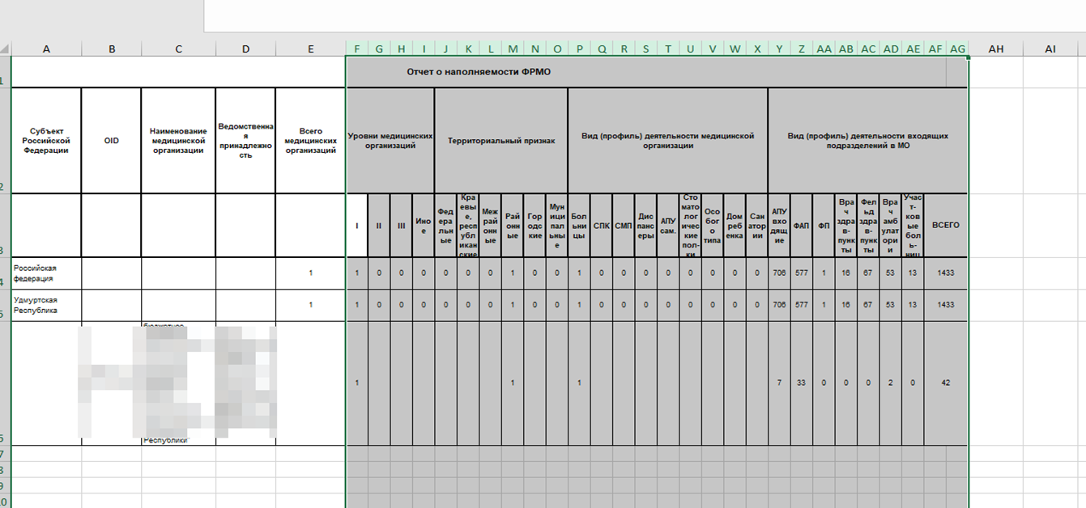
Проверьте количество ФАПов, ВА, УБ на ФРМО по отчетной форме
«86. Отчет о наполняемости ФРМО», оно должно соответствовать данным формы 30 (Медстат таблица 1001).
Обязательно отметить ВА, реорганизованные в ФАПы и наоборот.
Проверить корректность данных по всем ФАПам (адрес, количество прикрепленного населения и т.д.)

Slide 5
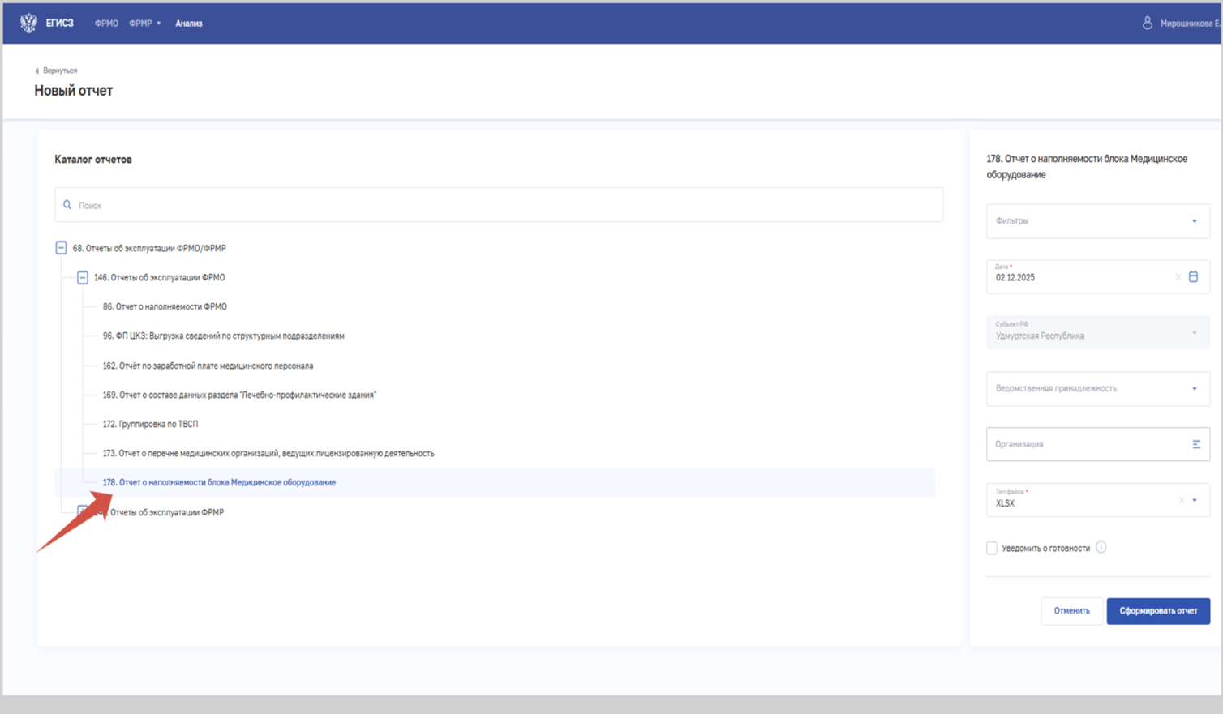
Для проверки внесенного медицинского оборудования необходимо сформировать отчет Анализ- Создать-68-146-178 «Отчет о наполняемости блока Медицинское оборудование»

Slide 6
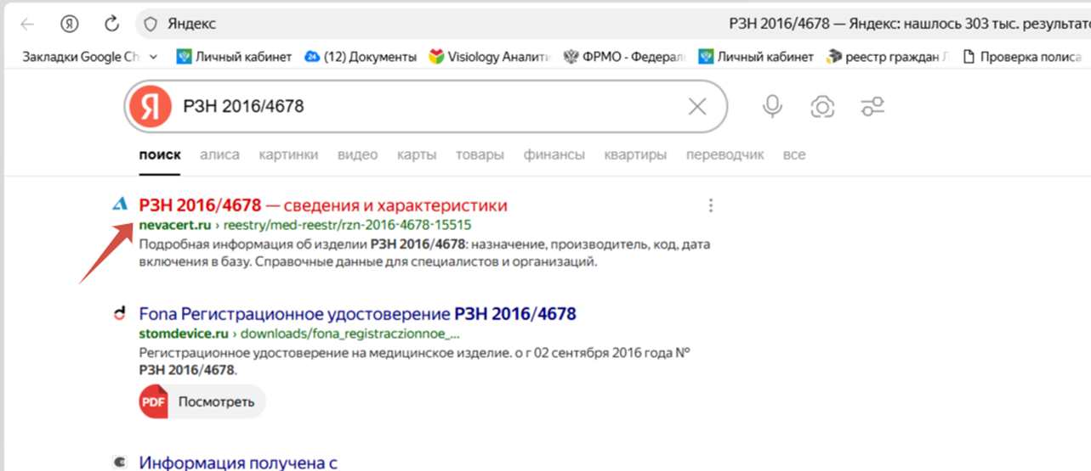
Для цифрового рентгеновского оборудования, необходимо проверить правильность внесения типа медицинского изделия в ФРМО. Для этого РУ (регистрационное удостоверение) на данное медицинское оборудование внести в строку браузера и перейти на сайт https://nevacert.ru

Slide 7
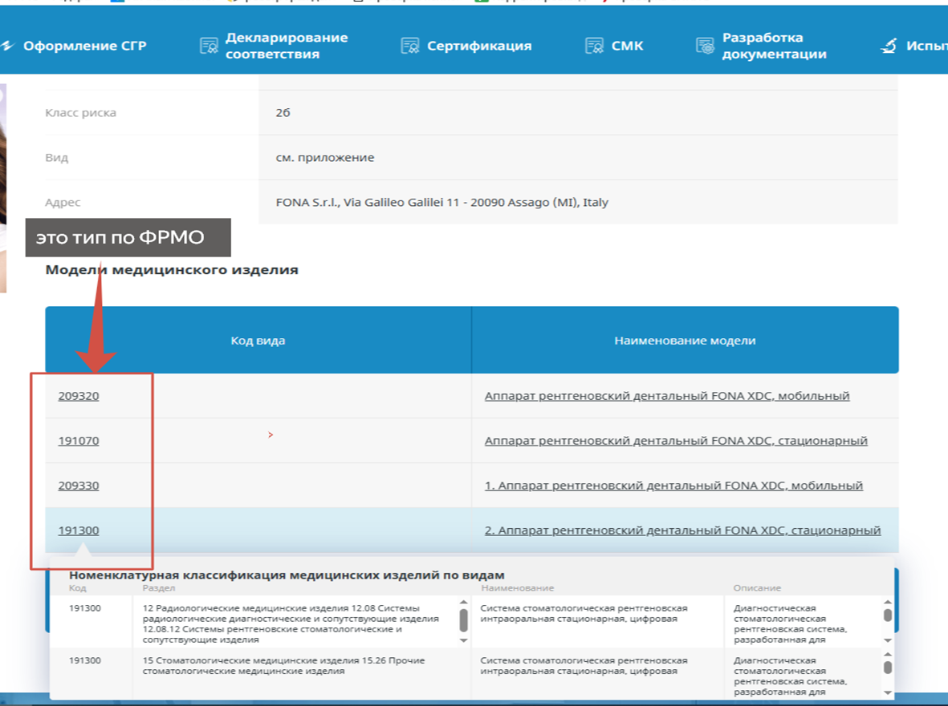
Внизу сайта https://nevacert.ru по описанию выбираете тип для своего оборудования

Slide 8
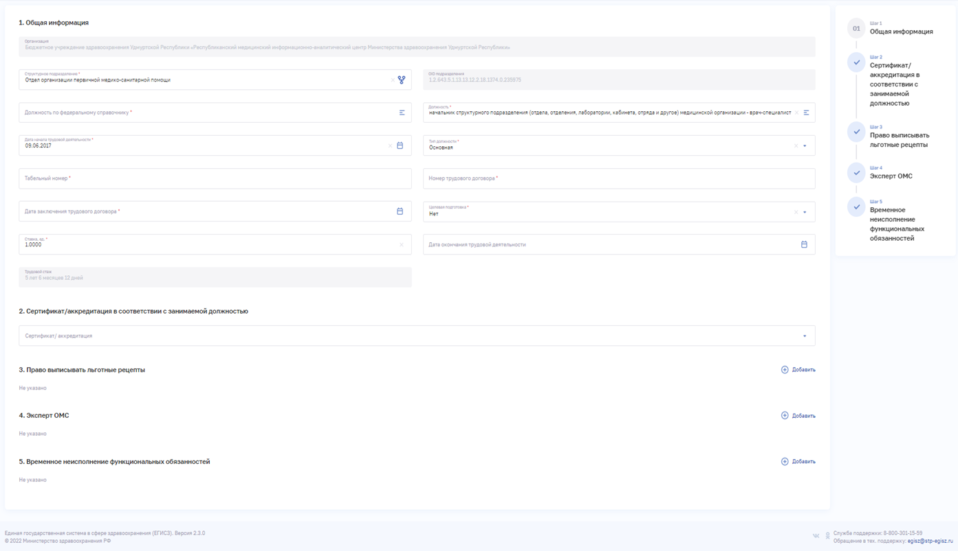
ФРМР. Вновь принятые сотрудники с медицинским образованием должны быть внесены на ФРМР в день поступления, а также поставлена отметка об увольнении в день увольнения.
Обязательно должны быть внесены все совмещения и совместительства внутренние и внешние для медицинских работников

Slide 9
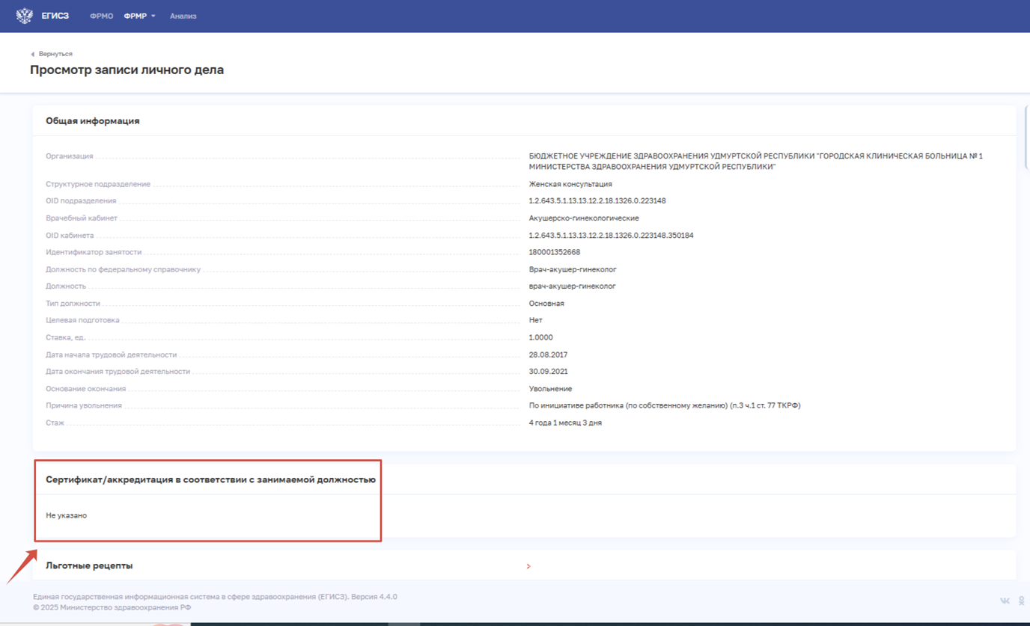
При просмотре личных дел сотрудников, обратите внимание на заполнение раздела «Сертификат/аккредитация» в соответствии с занимаемой должностью

Slide 10
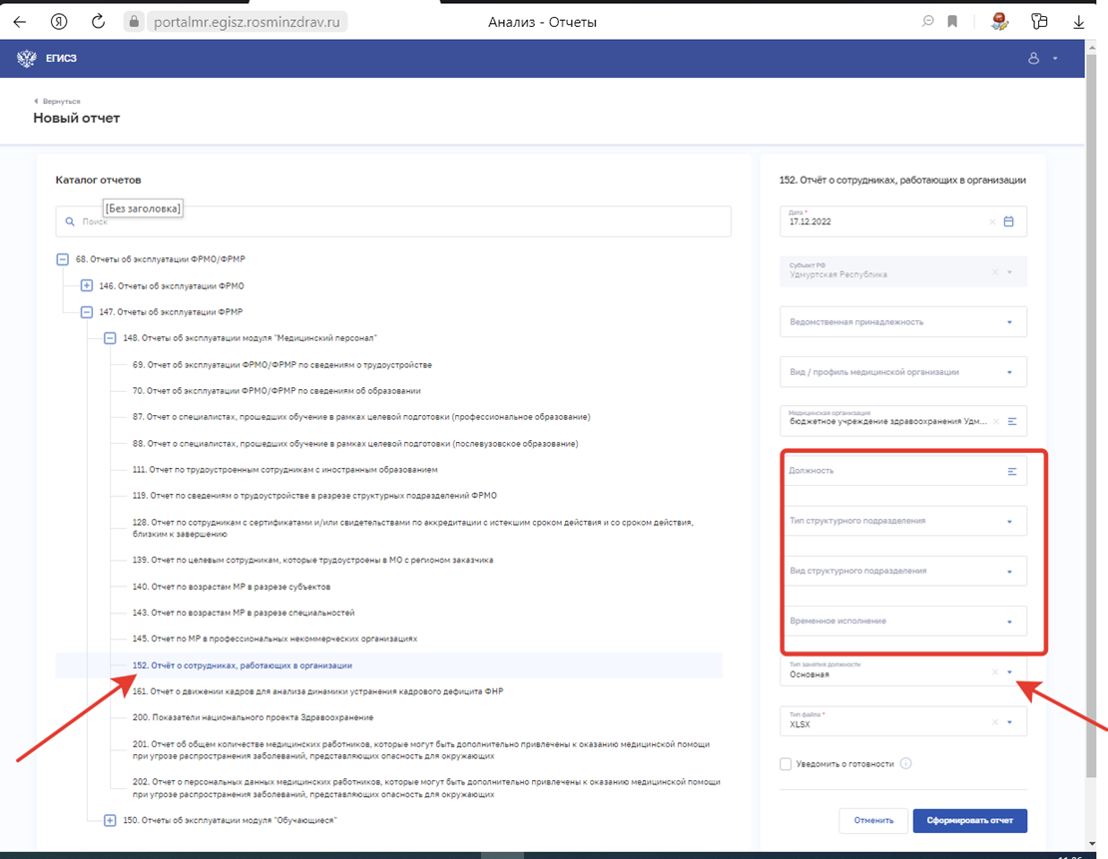
Для анализа внесенной информации рекомендую пользоваться отчетом «152.Отчет о сотрудниках, работающих в организации»

Slide 11
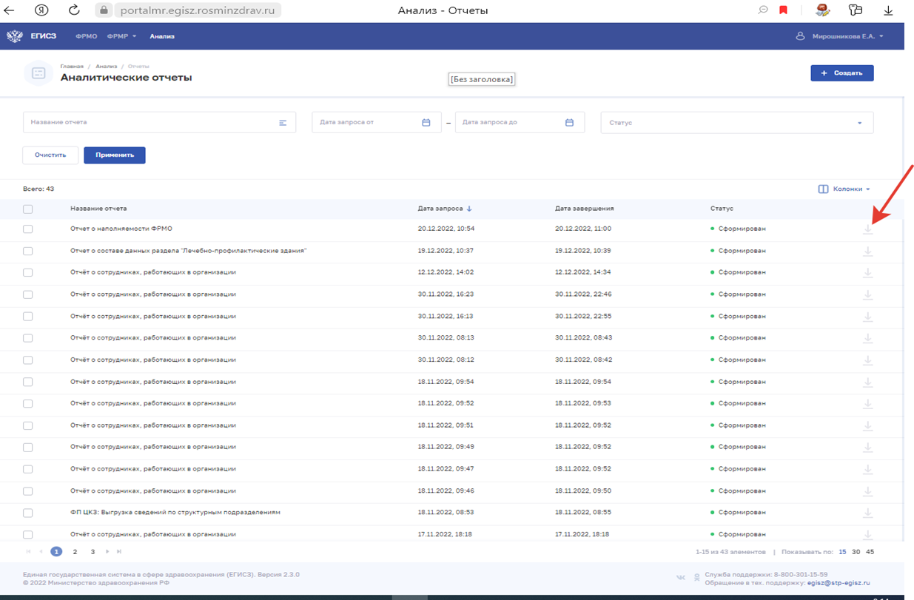
Данный отчет формируется от нескольких минут до нескольких часов, вывод в Excel по стрелке

Slide 12
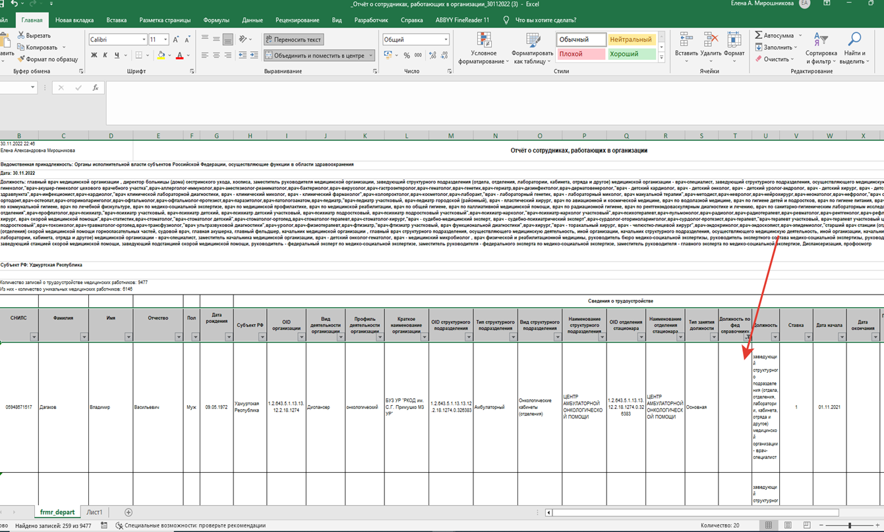
В таблице обязательно должна быть заполнена
«должность по федеральному справочнику)

Slide 13
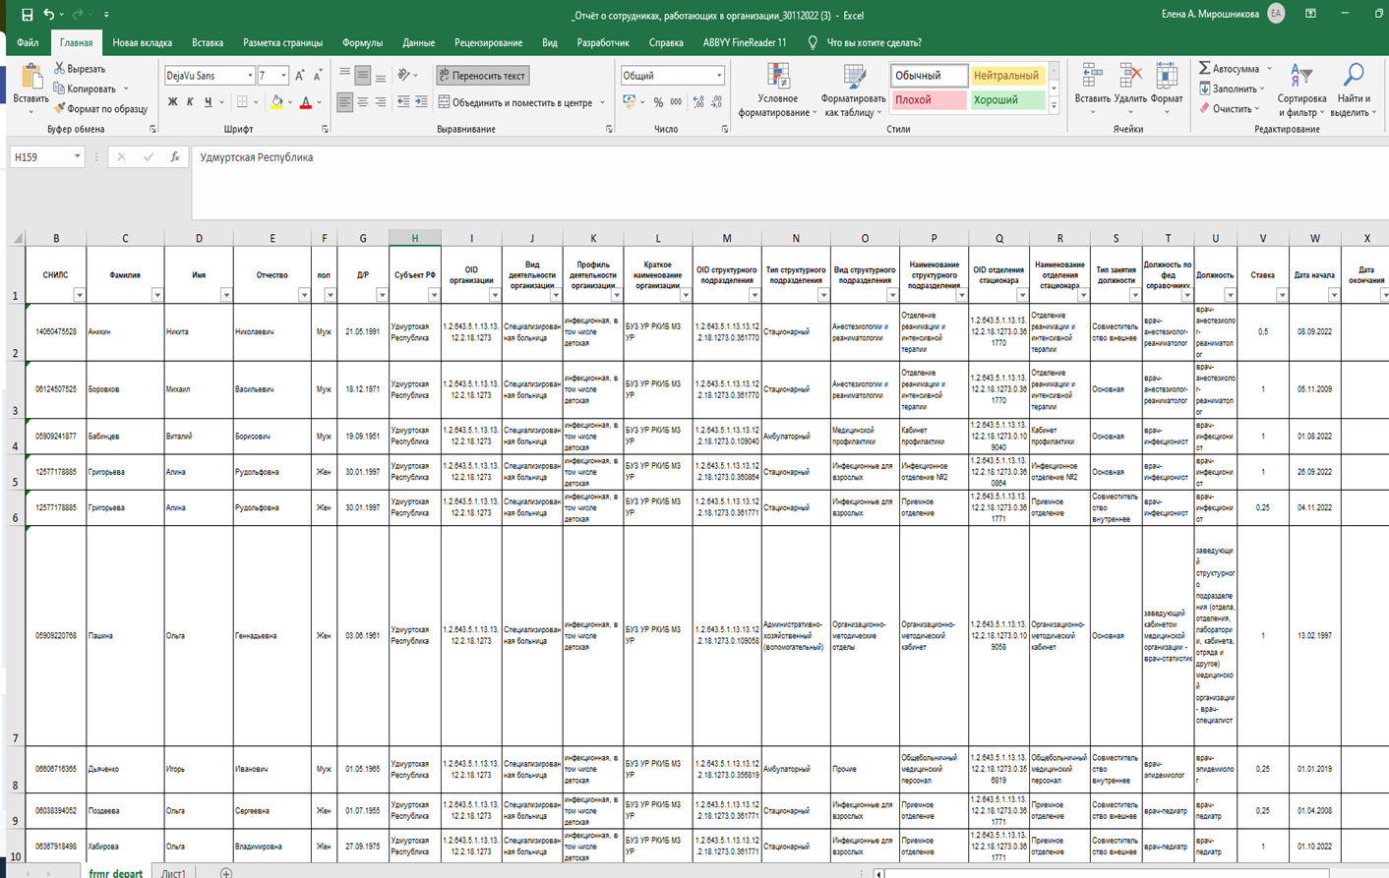
Приведите таблицу к данному виду
(в первой строке у каждого столбца должно быть «имя»)

Slide 14
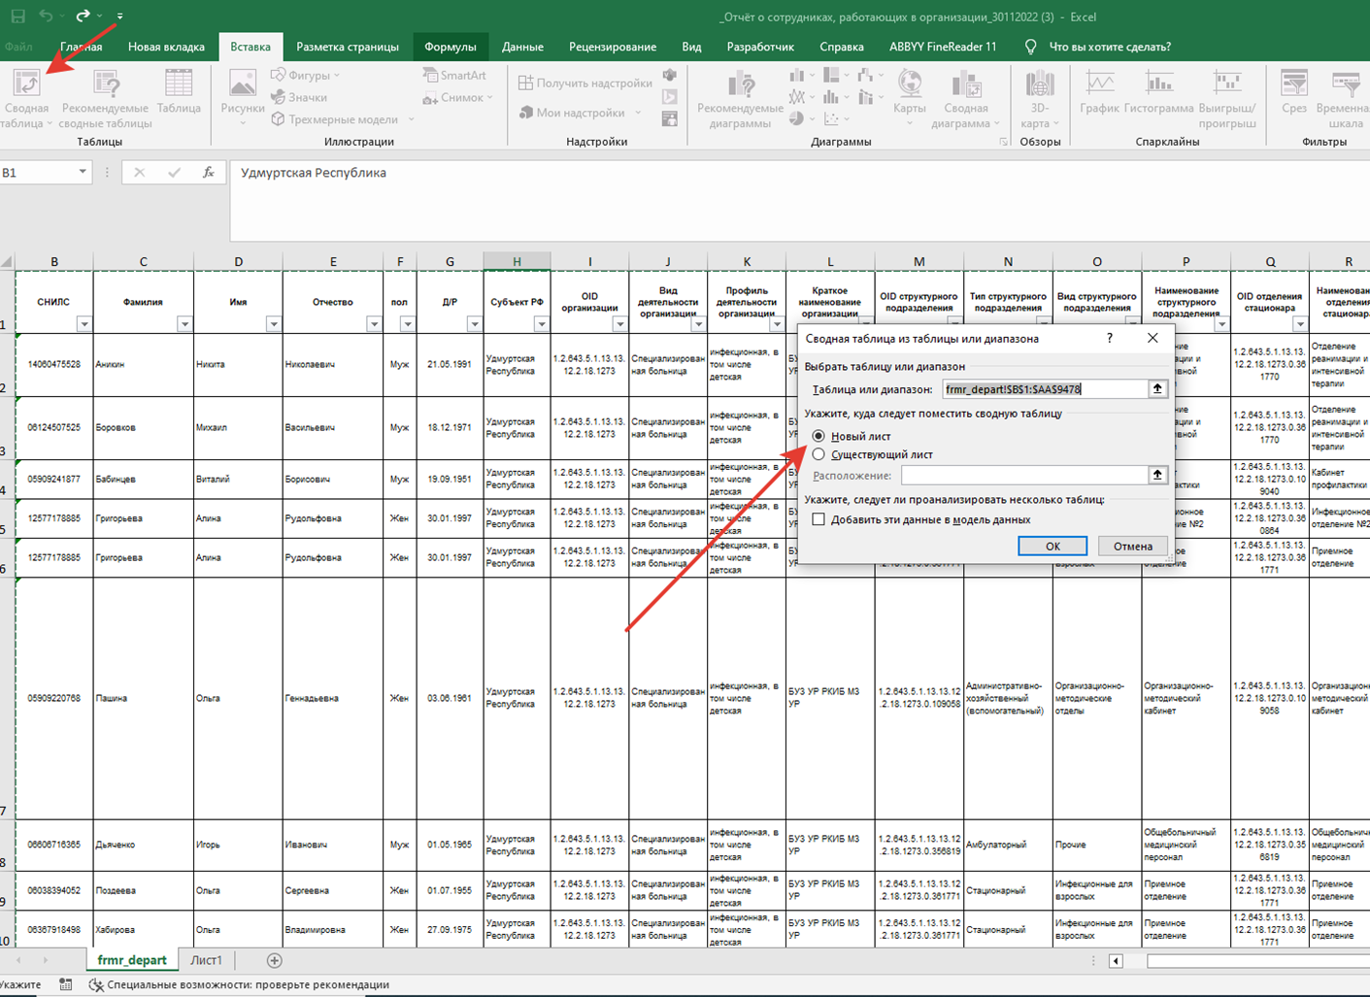
Выделите всю таблицу и создайте сводную таблицу

Slide 15
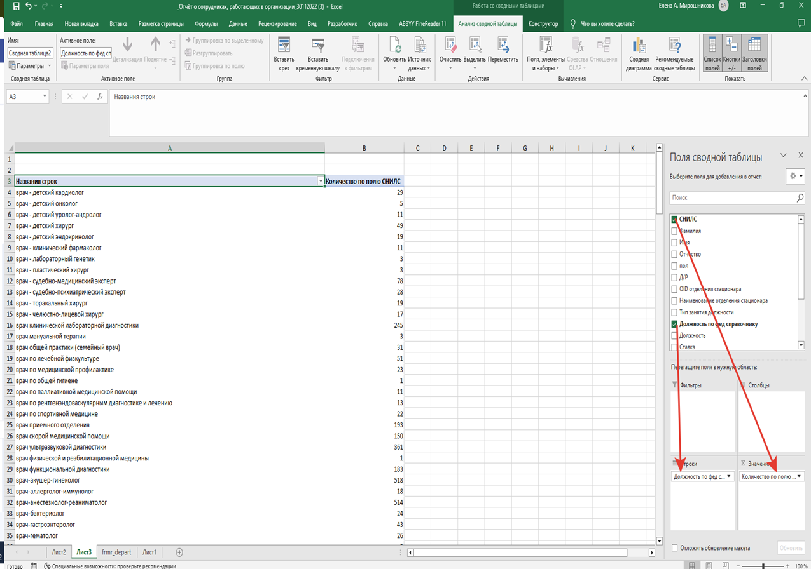
Готовую таблицу необходимо распечатать и принести на годовые отчеты

Slide 16
Годовой отчет по ФРМО и ФРМР принимает Мирошникова Елена Александровна в кабинете №111 с 9.00 до 17.00.
Отчет по задаче «Медицинские кадры» принимается с распечатанной формой № 30 (таблица 1100) из Медстата. Данные по форме №30 из программы Медстат и по сводной таблице из ФРМР должны совпадать
(таблицы иметь при себе).
В случае расхождения необходимо иметь пояснительную записку.
Количество ФАПов, ВА, УБ в ФРМО должно соответствовать данным Медстата по форме 30, таблица 1001 (форму иметь при себе).
Цифровое медицинское оборудование должно соответствовать данным формы №30 Медстата таблица 5117 (подписанную форму иметь при себе).
Тел. (3412) 78-62-95 доп. 121

Slide 17
Спасибо за внимание!
на

